Slide 1


Le projet Bootstrap
Développer l’adaptation sociale et le bien-être psychologique des jeunes dans un monde post-pandémique qui se numérise rapidement.
Pr D.PURPER-OUAKIL, PU/PH, SMPEA Saint ELOI, CHU Montpellier; INSERM CESP U 1018
Mme Sara Fally, psychologue recherche/enseignante
Mme Erica Fongaro, Post-doctorante, Ingénieur Recherche
Mme Judit Brisot, Ingénieur Recherche

Slide 2
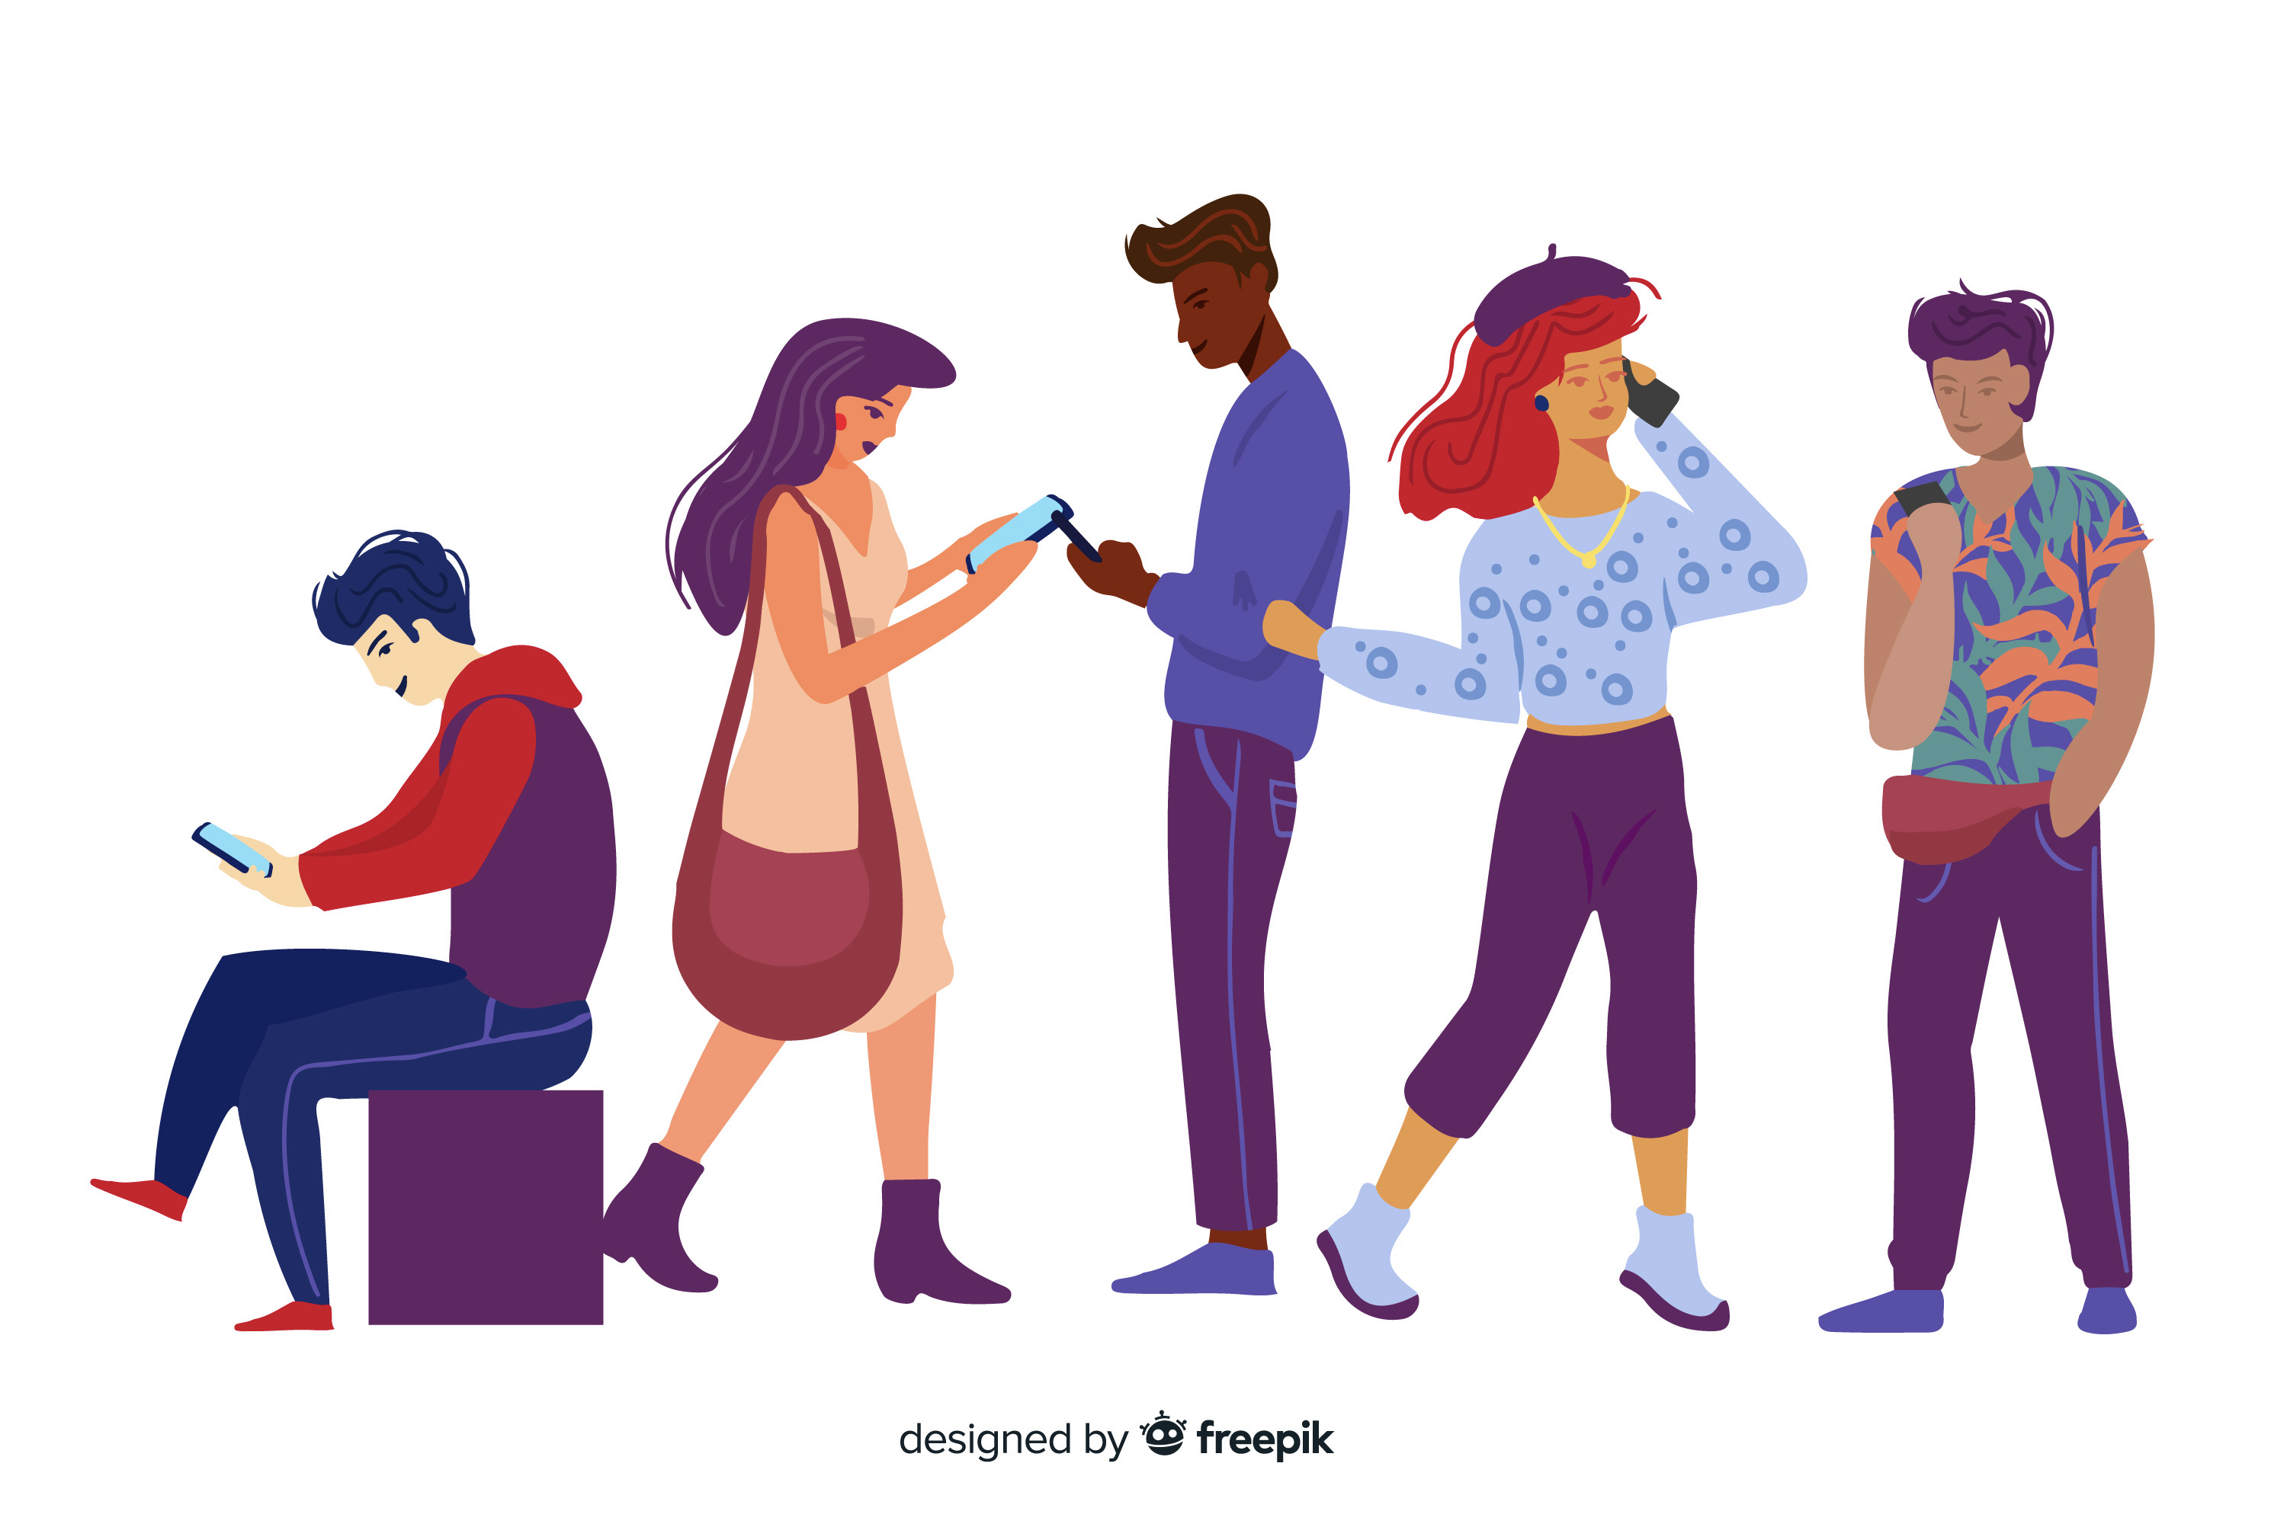
Introduction
Appel à projet issu de « l’Unité Scientifique de Prévention du Parlement Européen »
  Etude coordonnée auprès d’une population d’adolescents (12-16 ans) dans les pays participants (9 pays).
  Bootstrap = Boosting Societal Adaptation and Mental Health in a Rapidly Digitalizing, Post-Pandemic Europe.
  Développer l’adaptation sociale et le bien-être psychologique des jeunes dans un monde post-pandémique qui se numérise rapidement.
  La recherche Bootstrap a été mise en place pour:
    mieux comprendre les processus impliqués/l’utilisation d’Internet
    développer une intervention à visée de sensibilisation auprès des adolescents
https://www.internetandme.eu/
Notes:
2

Slide 3
Terme générique désignant diverses formes d’utilisation inadaptée d’Internet
  Impliquant un contrôle moindre ou des modes d'utilisation dangereux
  Risque de conséquences néfastes pour la santé et le bien-être de l’individu
27% de la population mondiale a une Utilisation Problématique d’Internet (UPI) (Shi Qiu Meng et al, 2022)
Risque exacerbé par les conséquences de la Pandémie COVID 19.
30% de collégiens européens présentent une UPI avec des critères d’addiction comportementale (Meichun Mohler-Kuo et al, 2021)
L’Utilisation Problématique d’Internet

Slide 4

Conséquences de l’UPI
NA Fineberg et al 2018, Cao et Li, 2022
Santé mentale
Santé physique
Interaction familiale et sociale
Implication scolaire et parascolaire
Infodémie (surabondance des données)
  Troubles de l’humeur, troubles anxieux (anxiété sociale, anxiété de performance …), addictions, conduites suicidaires.
  Surpoids, perturbations de l’alimentation et du sommeil, atteintes musculo squelettiques
  Evitement des contacts familiaux, conflits, stigmatisation, diffusion de rumeurs
  Baisse des performances, désinvestissement, procrastination
  Désinformation, croyances conspirationnistes, comportements de déni…

Slide 5
Internet et bien être chez les ados
Pour une revue d’études de corrélation statistiques à partir de plusieurs bases de données incluant plus de 300.000 jeunes, il y a une association négative entre l’usage du numérique et le bien-être chez les adolescents (Orben 2019)
Effet dose (utilisation intermédiaire optimale)et peu d’effet sur le long terme (Dienlin 2020)
L’effet varie d’un adolescent à l’autre (Beynes 2020)
Association entre l’utilisation des réseaux sociaux, la dépression et les troubles du sommeil (Alonzo 2021)

Slide 6
Internet/jeux numériques et santé
Le temps passé sur les écrans est un facteur de risque d’obésité chez les adolescents
(Haghjoo 2022)
Le temps passé sur écrans type portable / tablette augmenterait le risque de myopie chez les adolescents (Foreman 2021)

Slide 7
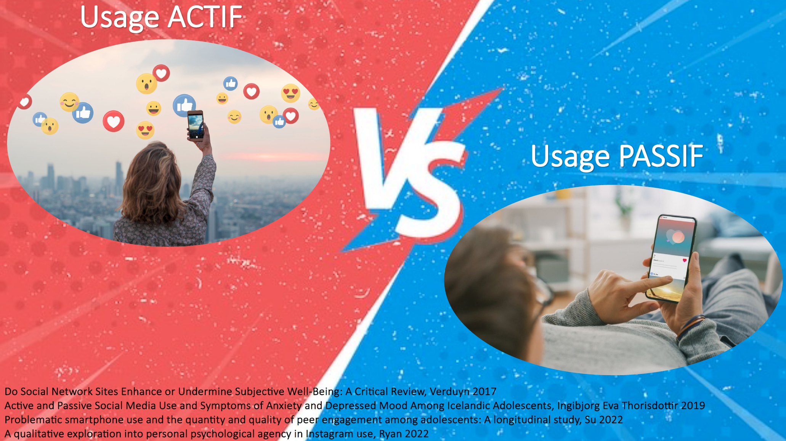
Autres facteurs à prendre en compte
L’impact de la consommation du numérique ne serait pas le même en fonction du milieu socio-économique du jeune pour une étude longitudinale irlandaise (plus néfaste pour CSP faibles, contenus différents ) Bohnert, 2023
Pour certaines populations l’utilisation des réseaux sociaux améliore le bien-être (LGBT) (revue systématique de Berger 2022)
Rôle des réseaux sociaux sur adolescents vulnérables : TCA, suicide
Rôle des réseaux sociaux en terme de psychoéducation ?

Slide 8
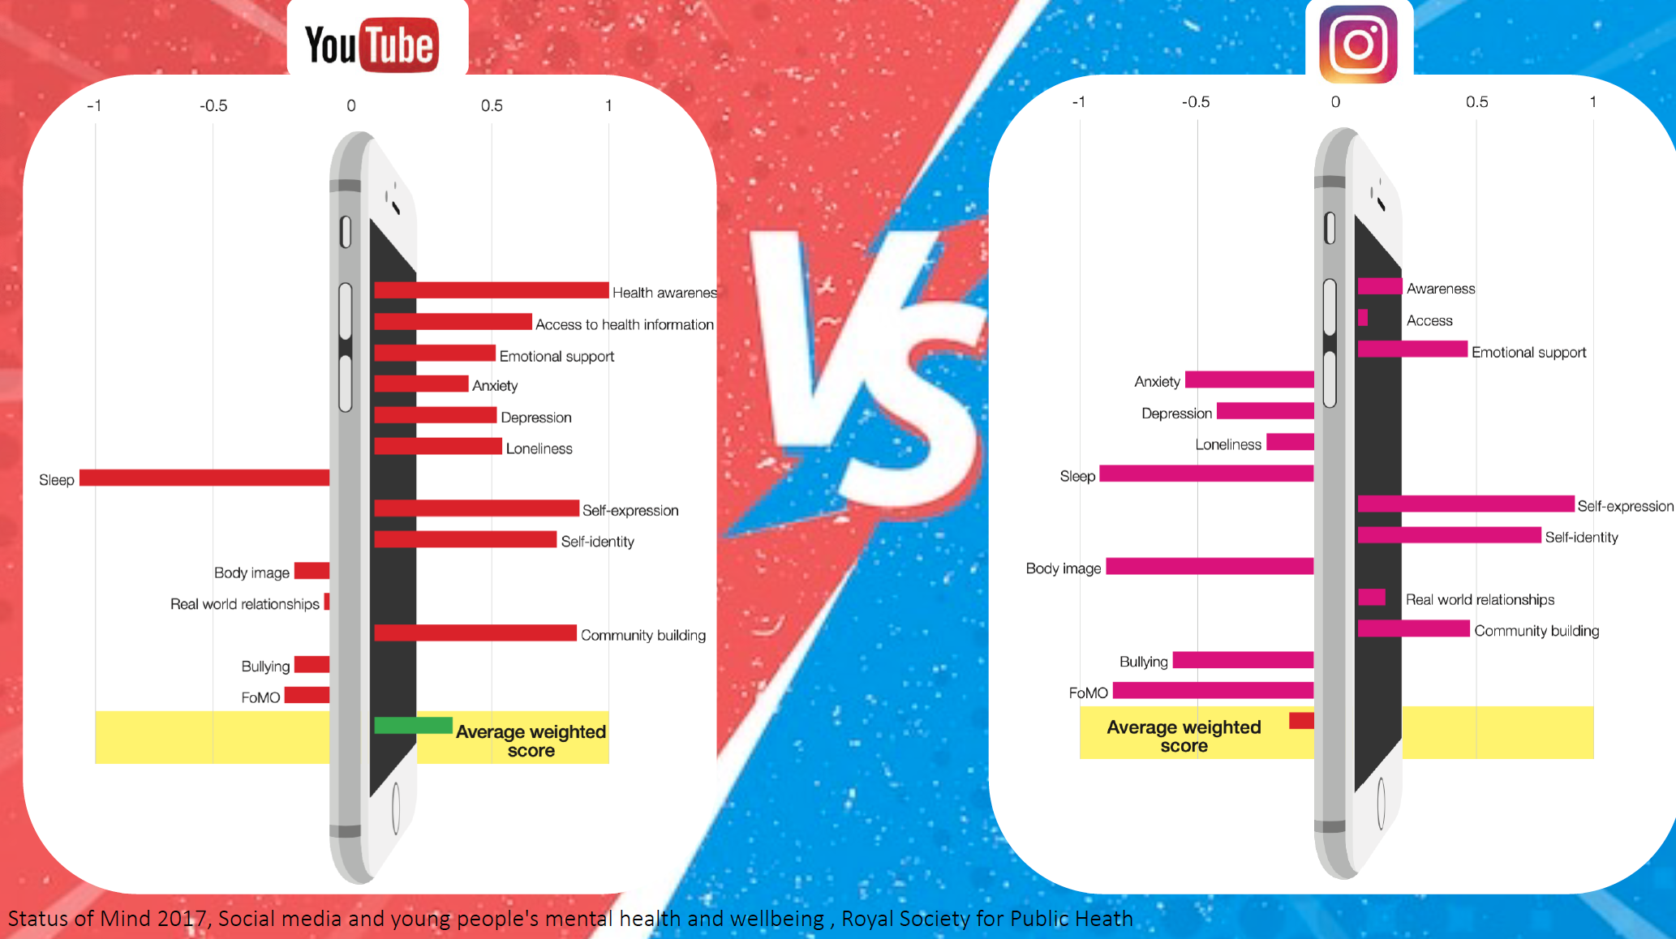
Quels réseaux sociaux ?

Slide 9


Slide 10
Les constats
Les enfants évoluent aujourd’hui dans un univers où les écrans / le numérique ont une place prépondérante
Consensus scientifique pour les risques sur la santé : sommeil, sédentarité, activité physique, obésité, vision
Les conséquences sur le neurodéveloppement restent mal connues en termes de causalité
La notion d’addiction aux écrans n’est pas bien étayée scientifiquement, mais un effet délétère est possible chez certains
Risques liés à des accès non contrôlés à des contenus problématiques : violence, pornographie, stéréotypes, …

Slide 11
Rapport Elysée 2024 : des propositions concrètes à partir de six axes
S’attaquer aux services numériques et aux concepteurs des contenus destinés aux jeunes : modèle économique, régulation, présentation des contenus , …
Un contrôle parental généralisé et homogénéisé pour ne pas avoir d’accès possible à des contenus illégaux et encadrer la protection des mineurs
Progressivité de l’accès aux écrans et des usages en fonction de l’âge:
  Avant trois ans : pas d’écran
  Avant 6 ans : écrans déconseillés ou limités, contenu éducatif, accompagné.
  Pas de tél portable avant 11 ans, pas de smartphone avant 13 ans,
  Pas d’accès aux RS avant 15 ans (majorité numérique)

Slide 12
Des propositions concrètes à partir de six axes
Former et accompagner enfants et adolescents pour le numérique et développer des propositions alternatives
Encourager les adultes (parents, éducateurs) à montrer l’exemple: temps sans écran, lieux et temps déconnectés
Mise en place d’une stratégie globale : observatoire, financement d’action publique, sanctions pour l’industrie numérique qui ne respecte pas, …

Slide 13
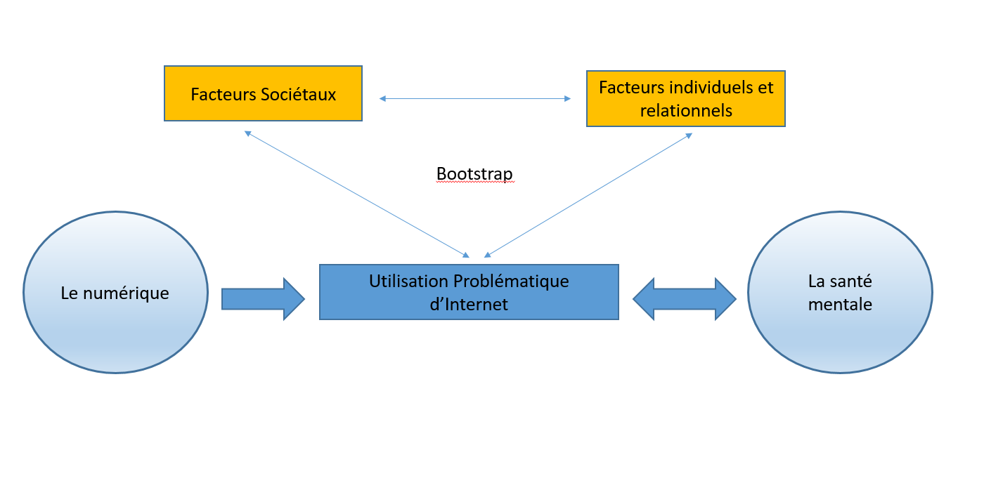
Le projet Bootstrap
Intérêt d’une prévention personnalisée/Individu plus efficace (moins stigmatisante, moins coûteuse) que des approches plus généralistes (W. Kuyken et al, 2022)

Slide 14




Objectif général
Initier des changements pratiques sanitaires et sociales afin de réduire les effets néfastes de la numérisation sur la santé mentale, en particulier chez les jeunes
Approches
Co-créer une plateforme numérique de dépistage et d'évaluation pour comprendre quels sont les jeunes les plus à risque de développer une PUI
Développer des interventions personnalisées de prévention de l’UPI basées sur des données probantes

Slide 15
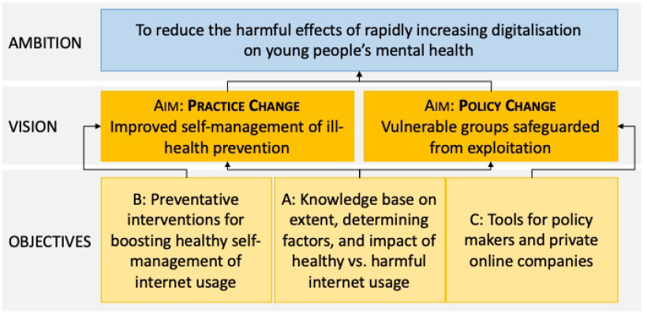
Réduire les effets néfastes de la numérisation croissante sur la santé mentale des jeunes
AMBITION
CHANGEMENT DE PRATIQUE
améliorer l'autogestion de la PUI
prévention des risques
CHANGEMENT DE POLITIQUE
protection des groupes vulnérables
OBJECTIFS
Interventions préventives visant à favoriser une autogestion saine de l'utilisation d'Internet
Base de connaissances sur l'étendue, les facteurs déterminants et l'impact d'une utilisation saine ou néfaste d’internet
Outils co-construits pour la prévention et l’auto-gestion de l’UPI
MOYENS
15
Notes:
15

Slide 16
Identifier les facteurs de risque et de protection d’UPI
Développer une base de connaissances complète sur l'étendue des facteurs associés, l'impact de l’UPI à l'adolescence comme base d'une intervention préventive et d'un changement de pratique et de politique →
  détecter les seuil critique (durée, contenus, modalités)
  identifier les facteurs (prédictifs et de risque)
  identifier le coût sur le plan individuel, communautaire et sociétal

Slide 17
Favoriser une évolution des pratiques
Développer et valider une intervention préventive pour favoriser une autogestion saine de l'utilisation d'Internet à l'aide d'approches personnalisées et explorer des stratégies pour une mise en œuvre généralisée →
  inventaire des interventions d’autogestion préventive
  développement des interventions adaptées à un usage numérique
  développement d’un algorithme prédisant le type d’intervention préventive optimale pour réduire le risque de PUI et améliorer le bien-être de l’individu
  mise en œuvre à grande échelle

Slide 18
La politique sanitaire et sociale
Permettre aux décideurs politiques et aux entreprises privées en ligne de faire progresser le changement des politiques sanitaires et sociales→
  soutenir le développement de normes européennes en politiques de santé et de bien-être numériques
  recommandations sur la protection des droits numériques des consommateurs
  lignes directrices fondées sur des données probantes destinées aux professionnels de la santé et de l'éducation sur la promotion du bien-être mental et prévention des maladies mentales liées au UPI

Slide 19
BOOTSTRAP POUR :
Créer une base de données solide.
Développer des interventions d’autogestion d’internet, en co-création avec des adolescents et les professionnels de l’éducation (M. Greenberg, 2019, P. Vostanis et al, 2013)
Se concentrer sur les adolescents (âgés de 12 à 16 ans), connus pour être les plus vulnérables à la PUI
Développer des interventions numériques basées sur des applications pour améliorer la coordination et l'intégration des soins dans les écoles et à la maison. L'application peut être étendue aux établissements de santé
Informer les décideurs politiques et législateurs/protéger les droits du citoyen pour co-créer un changement des politiques sanitaires et sociales

Slide 20
Pourquoi s’impliquer?
L’ opportunité de
  Participer à un programme européen
  Partager des idées et des expériences avec d’autres établissements scolaires
  Faire progresser l'apprentissage et le développement des connaissances relatives à l'utilisation d'Internet par les collégiens
  Contribuer au développement des connaissances dans le monde entier
Notes:
20

Slide 21
Quel est le rôle de l’établissement scolaire?
Travailler avec l'équipe du CHU / INSERM et le consortium BOOTSTRAP
  Permettre à l'équipe chargée de l'étude d’échanger avec les collégiens et leurs parents (ou les personnes qui s'occupent d'eux) au sujet de l'étude
Contribuer au travail de l’équipe de recherche
  Tenir les élèves et les parents informés de l'étude (documents préparés)
  Soutenir le processus d'inscription de participation
  Aider à organisation de la session d’évaluation (rentrée 2024)
Un enseignant et deux élèves qui deviendront les ambassadeurs du projet
  Rôle plus actif – co-construction et facilitation du recrutement
  Possibilité de se rendre à une réunion (BOOTCAMP) pour contribuer au développement de l'étude

Slide 22
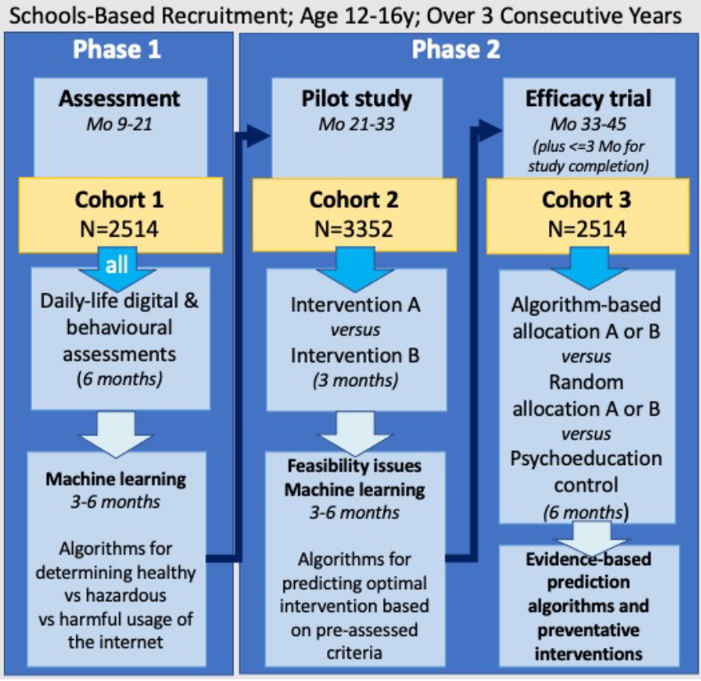
Recrutement en milieu scolaire ; âge 12-16 ans ; sur 3 années consécutives
Évaluation
Mois 9-21
Évaluation
Mois 21-33
Évaluation
Mois 33-45
Plus <= 3 pour
la réalisation de l'étude
Évaluation
Mois 33-45
Plus <= 3 pourpour
la realisation de l'étude
Échantillon international en milieu scolaire
bilans numériques et comportementaux de la vie quotidienne
(6 mois)
intervention A
versus
intervention B
(3 mois)
allocation personnalisée basée sur l'algorithme A ou B versus
allocation aléatoire A ou B
(6 mois)
A Montpellier:
3-4 collèges
N= 1200 étudiants
Evaluation
3-6 mois
algorithmes pour déterminer l'utilisation saine, dangereuse ou nocive d'Internet
Faisabilité
3-6 mois
Algorithmes pour prédire une intervention optimale basée sur des critères pré-évalués
Etude comparative personnalisée
algorithmes de prédiction fondés sur des données probantes et interventions préventives
Notes:
TERESA
We recruit separate large and diverse cohorts of
European adolescents to 3 sequential 12-month studies
(Fig. 3). In Cohort 1, participants undergo standardized
assessment to determine the multifactorial determinants
of healthy vs. unhealthy internet usage and the first
algorithms for quantifying individual risk of PUI are
computed (Obj. A), alongside the health economic
impact of PUI for European citizens (Obj. A,C). We co-
create a digital assessment tool (BootstrApp) to enable early detection of adolescents ‘at risk’ of PUI before it is apparent, as a basis for early targeted intervention (Obj. A,B). In Cohort 2, we use this rich knowledge about the psychological mechanisms underpinning PUI as a basis for developing more effective interventions,co-created with adolescents for boosting healthy self-management of internet usage across the range of risk/resilience (Obj. B). We test two promising self-management interventions targeting separate theoretical underpinning mechanisms in a pilot study to identify the key moderating and mediating variables determining interventional outcomes, from which we train the first response-prediction algorithms for PUI as a platform for enabling personalized intervention allocation (varied according to individual characteristics) with the greatest chance of success (Obj. B). In Cohort 3, we combine the response-prediction and the risk-prediction algorithms on the same Bootstrap app (Obj. A,B). We conduct an RCT to test the efficacy and cost effectiveness of personalized algorithm-based allocation of preventative self-management interventions, delivered exclusively via the app. We thus deliver a form of intervention tailored to individual risk and
22

Slide 23
Que devront faire les élèves ?
Année 1 : Participer à des sessions d’information
  Modalités en fonction du collège
  Développement de l’application BootsrApp; réunion des ambassadeurs 15-16 mars 2024
  Installation de l’application (inactive sans code parental)
Année 2 : Etape d’évaluation (BootstrApp)
      Répondre à un certain nombre de questions (santé et habitudes) à plusieurs moments
      Questionnaires et jeux
Année 3 : Etape de faisabilité (étude pilote de l’intervention)
Année 4 : Etude d’intervention personnalisée
NB : Années 1-2 puis 3 et 4 – sont indépendantes en termes de recrutement

Slide 24
Que sont les ambassadeurs ?
Ambassadeurs – élèves
  Participation à des réunions en visio et présentielles
  Participation au développement du matériel de l’étude
  Test du matériel
  Participer à la diffusion de l’information au sein de l’établissement
Ambassadeurs-enseignants
  Participation à des réunions en visio et présentielles
  Participation au développement du matériel de l’étude
  Test du matériel
  Participer à la diffusion de l’information au sein de l’établissement

Slide 25

Réunion 15-16 mars 2024 Missenden Abbey

Slide 26
Que devront faire les parents ?
Année 1 : Participer à des sessions d’information
  + documents d’information transmis/établissement (ENT, autres)
  Toutes questions : bootstrap@chu-montpellier.fr
Année 2 : Etape d’évaluation
  Modalités du consentement parental
  Insertion d’un code sur l’application BootstrApp - condition nécessaire pour le déverrouillage

Slide 27
Calendrier 2024-2025 –Etapes 1 et 2
Début étape évaluation
Sept 2024
  Evaluation intermédiaires et finales – à 3 mois et 6 mois – 1 h
  1x/mois 5 minutes
  1 semaine au début et à la fin 5 min/jour
    Information aux parents
    Réunions
    Vidéos
  Reprise de l’information
    Consentement et Installation de l’application
    Evaluation initiale – 1h
Mise en place
Suivi sept 2024 –fév/mars 2025
Notes:
27

Slide 28
Informations Utiles
L'équipe chargée de l'étude ne sera jamais en mesure d'identifier le participant (anonymat)
Le recueil des données
  Via une application
    Questionnaires et Jeux
    Informations générales sur l'utilisation d'Internet (durée, moment, activité physique) (recueil passif d’informations)
  Pas de recueil d’informations sur le contenu de l’activité
L'étude est soumise à un ensemble strict de procédures éthiques (comité de protection des personnes, CNIL, RGPD…)
Contacts
    https://www.internetandme.eu/
    bootstrap@herts.ac.uk
    bootstrap@chu-montpellier.fr

Slide 29

Une équipe à vos côtés:
MPEA SAINT ELOI CHU MONTPELLIER
D.PURPER-OUAKIL, PUPH, Coordonnatrice Nationale de l’étude.
E.FONGARO, PhD, Chercheuse.
S.FALLY, Psychologue.
J.BRISOT-DUBOIS, PhD, Ingénieure Recherche.
A.VAUCLARE, Attachée de Recherche Clinique.

Slide 31


www.internetandme.eu
Merci pour votre attention
Avez-vous des questions ?

